Slide 1
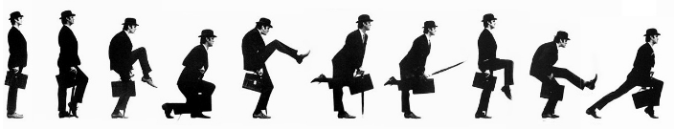
Deep Learning
Chapitre 7
TensorFlow

Slide 2
TensorFlow
TensorFlow est un outil open source d'apprentissage automatique développé par Google
Le code source a été ouvert le 9 novembre 2015 par Google et publié sous licence Apache
V 1.0 du 11 février 2017
Est doté d'une interface Python.
TensorFlow est l'un des outils les plus utilisés en IA dans le domaine de l'apprentissage machine
Développé par Google Brain filiale d'Alphabet

Slide 3
CPU, GPU, TPU
TensorFlow est multiple CPU
TensorFlow est GPU
Raison du Succès
Technologies GPGPU et GPPGPU
TensorFlow est TPU
Tensor Processing Unit
Uniquement pour le deep learning
Format propriétaire Google Cloud ML
CPU, GPU et TPU sont génériques grâce à ABC

Slide 4
Installation
pip install tensorflow
Test
import tensorflow as tf

Slide 5
GPU
GPU
pip install tensorflow-gpu
Nécessite une (des) carte(s) graphiques NVidia
Compatible CUDA
Prérequis
CUDA 10.1
CuDNN

Slide 6
CUDA
API et Architecture NVidia de traitement parallèle de GPU
Obligatoire pour TensorFlow GPU
Uniquement pour cartes graphiques haut de gamme
Compatible cartes mutliples
Compatible TPU et ferme de GPU
CUDA Toolkit
Toolkit de programmation parallèle sur GPU
CUPTI : Outil de debugging et tracage de GPU
NVidia Deep Learning SDK est basé sur CUDA

Slide 7
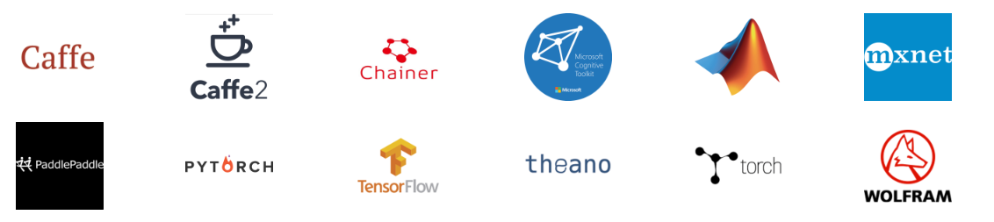
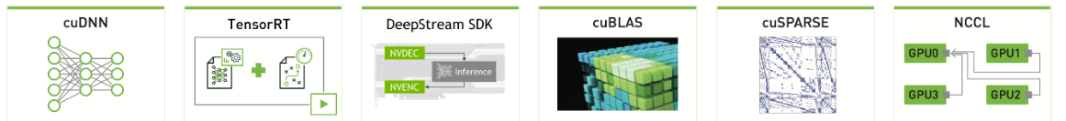
NVidia Deep Learning SDK
Compatible TensorFLow mais pas que
cuDNN : Noyau du SDK pour le deep learning
tensorRT : API spécialisée TensorFlow pour les perfs
NCCL : Multiple GPU

Slide 8
Complexité
L'API TensorFlow dérive de DistBelief de Google Brain créée en 2011
L'API est ancienne
L'API est parfois un peu complexe à lire
L'API est parfois beaucoup plus complexe que SKLearn
Il peut être difficile de créer un réseau de neurones sur mesure
L'API n'est pas compatible avec d'autre implémentation de réseaux neuronaux comme PyTorch

Slide 9
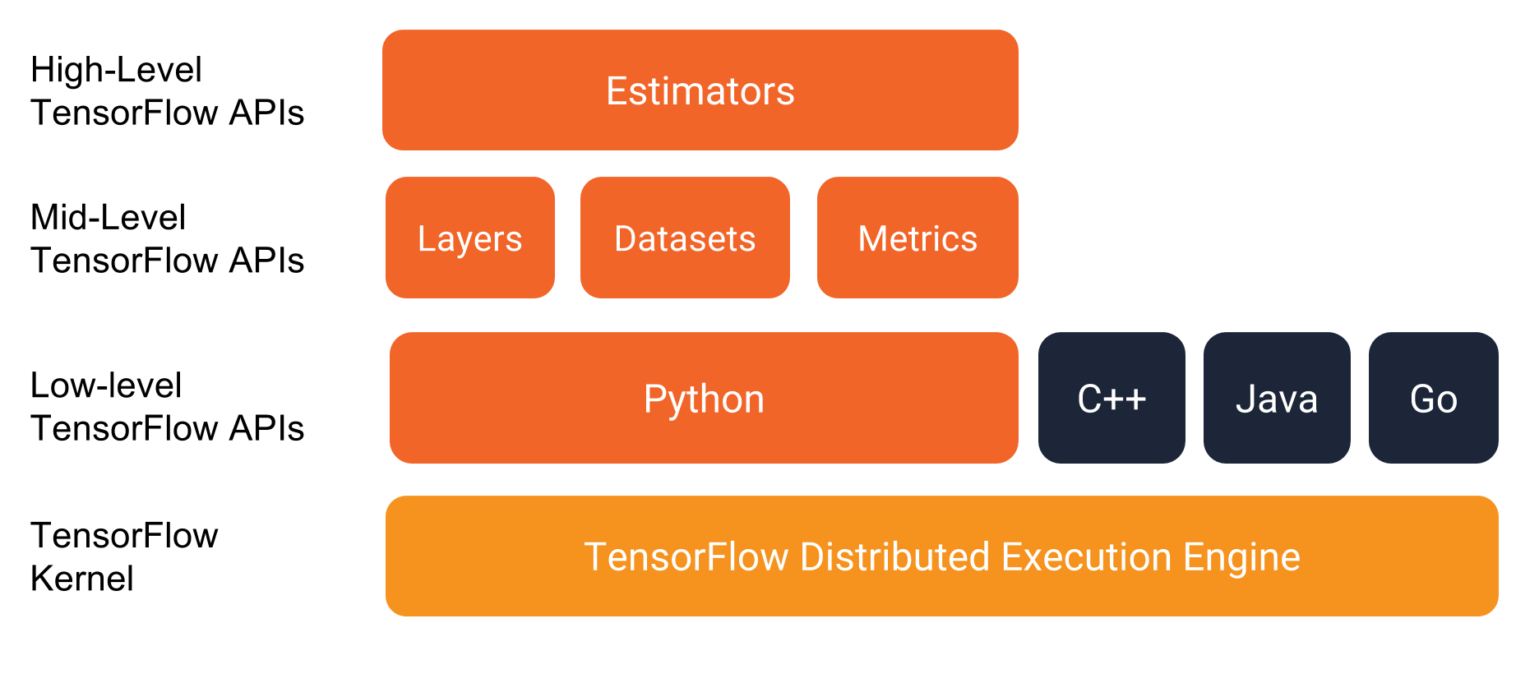
Programmer TensorFlow

Slide 10
Tensor
En mathématiques un tenseur désigne un objet très général, dont la valeur s'exprime dans un espace vectoriel
Un tenseur est donc un scalaire, un vecteur, une matrice, un cube ou un narray
Les opérateurs de base sont programmés sur ces tenseurs

Slide 11
Exemple de tenseur
Un scalaire
s = tf.constant(3.14)
Un vecteur
v = tf.constant([1,2])
Une matrice
m = tf.constant([[1,2],[3,4]])
Les tenseurs TF sont de type Tensor
Les tenseurs TF ne sont pas compatibles avec les listes Python, ni les tableaux numpy, ni les DataFrame Pandas
Pour les créer il faut passer par un constructeur (constant)

Slide 12
Algèbre linéaire
Les concepts de base de l'algèbre sont implémentés dans TF
Dans les opérateurs de base
c = a + b
Dans des fonctions
m3 = tf.matmul(m1, m2)

Slide 13
Trigonométrie
Le module tf.math possède de nombreuses fonction trigonométrique
Attention TF est moins généraliste que Numpy
Il ne sait faire que de l'algèbre linéaire et de la trigonométrie

Slide 14
Polymorphisme
Les opérateurs et fonctions Python sont polymorphes
c = a * b
Donne un résultat différent en fonction du la forme du tenseur
Les fonctions sont donc pilotées par le shape du tenseur

Slide 15
Graphes et Sessions
TF va convertir le calcul en un graphe d'objets
Chaque nœud est un calcul sur des tenseurs
La résolution du graphe peut être CPU ou GPU
Le graphe va ensuite être répartie sur des Core grâce à l'algèbre linéaire
Map Reduce Yield
Exemple
sess = tf.Session() # Création du graphe
result = sess.run(c) # Résolution du graphe

Slide 16
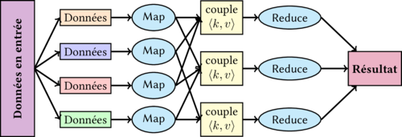
Map Reduce
Google 2003

Slide 17
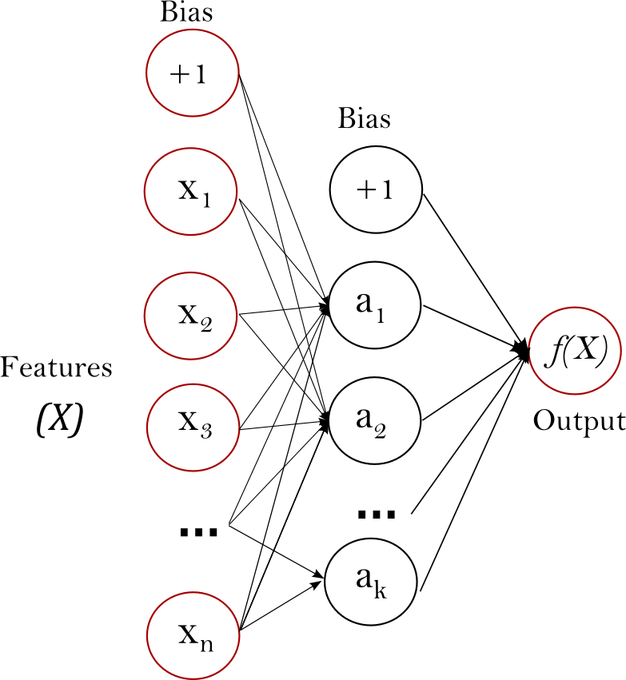
Modèle DNN
Deep Neural Network
Les réseaux neuronaux sont implémentés dans les Estimator TF
DNNClassifier
Complexe

Slide 18
DNNClassifier
classifier = tf.estimator.DNNClassifier(
feature_columns=feature_columns,
hidden_units=[256, 32],
optimizer=tf.train.AdamOptimizer(1e-4),
n_classes=10,
)
L'algorithme de backpropagation est externalisé dans un optimizer
AdamOptimizer = SKLearn
Remplacé par Keras depuis Tensorflow 2

